Slide 1
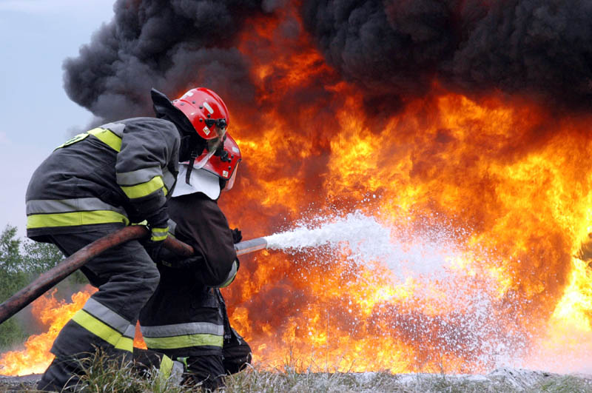
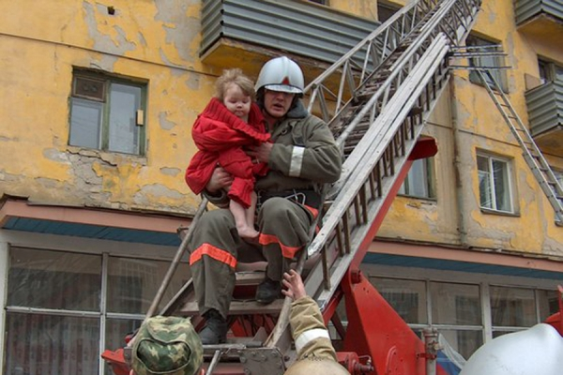
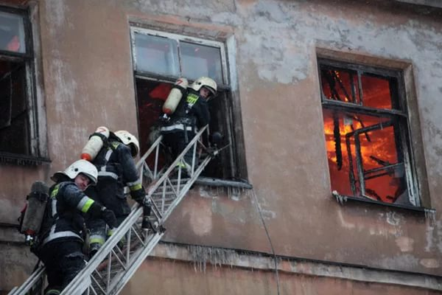
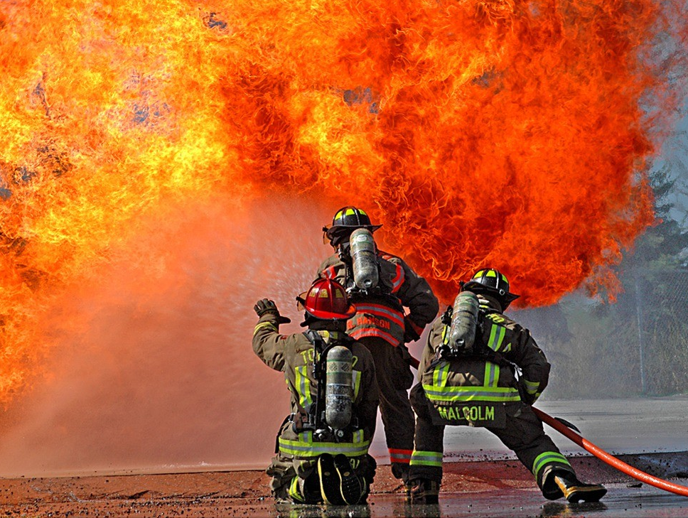
Вікторина – змагання «вогнеборці»

Slide 2
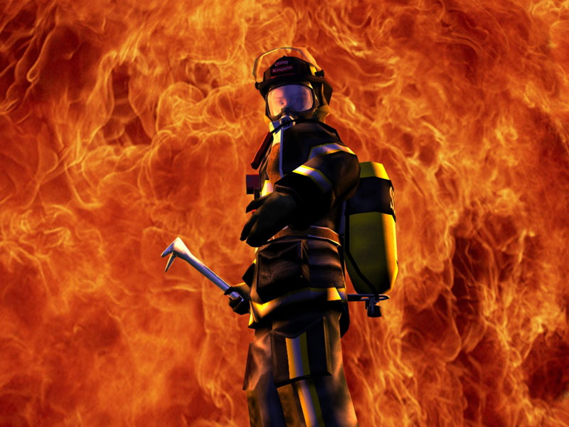
Епіграф: «Біда з вогнем, але і без вогню біда»
Девіз: «Знати – щоб передбачити, передбачити – щоб діяти!»

Slide 3
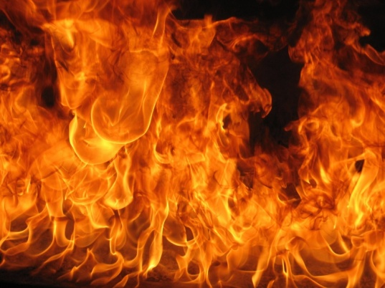
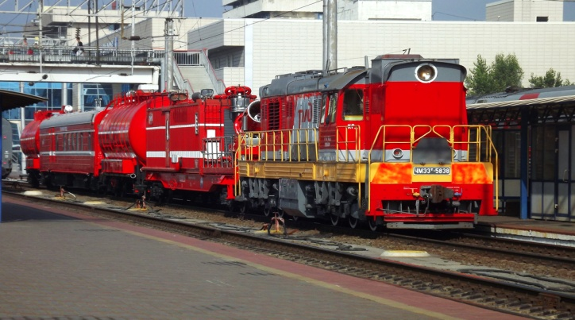
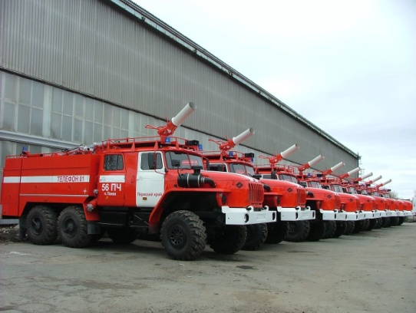
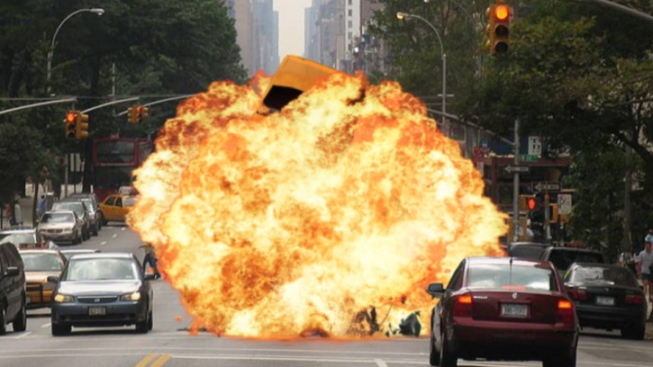
«ВОГНЕБОРЦІ»
Команда №1 «Полум’я»
Команда № 2 «Локомотив»
Команда № 3 «101»
Команда № 4 «Вибух»

Slide 4
Раунд 1. «Запитання-відповідь»
1
2
3
4
5
6
7
8
9
10
11
12
13
14
15
16
17
18
19
20

Slide 5
Запитання 1
Як у медицині називається хворобливий потяг до підпалів?
(Піроманія)

Slide 6
Запитання 2
У яких випадках для гасіння пожежі застосовується авіація?
(Для гасіння лісових пожеж)

Slide 7
Запитання 3
Академію Нафтохімічної і газової промисловості імені Губкіна студенти здавна іменують на честь вогненебезпечного побутового приладу. Як же?
(Керосинка)

Slide 8
Запитання 4
Як говорять про небезпеку, що загрожує з двох сторін?
(Між двох вогнів)

Slide 9
Запитання 5
З якого дерева роблять сірники?
(Осика)

Slide 10
Запитання 6
Під час польоту цих птахів здається, що рухається суцільне полум’я. Що це за птахи?
(Фламінго)

Slide 11
Запитання 7
«Дівчинка малесенька. Начебто кукльонка, а жива. Волосьонкі руденькі, сарафанчик голубенький і в руці хусточка». Як звуть цю героїню казки Бажова?
(Огньовушка – поскакушка)

Slide 12
Запитання 8
Хто пам’ятає унікальну «інструкцію» барона Мюнхгаузена, як розвести в похідних умовах вогонь?
(«З усієї сили я вдарив себе кулаком по правому оку. З ока, звичайно, посипалися іскри … Раджу вам всякий раз, коли ви надумаєте розвести вогонь, добути з правого ока такі ж іскри»)

Slide 13
Запитання 9
Як відомо, дід Мазай врятував під час повені значну кількість зайців. А хто під час пожежі врятував 18 голубів і одного горобця?
(Дядя Стьопа)

Slide 14
Запитання 10
Як називаються тривожні удари дзвону, що скликають людей на боротьбу з пожежею?
(Набат)

Slide 15
Запитання 11
Назвіть давньогрецького міфічного героя, який викрав у богів з Олімпу вогонь і передав його людям.
(Прометей)

Slide 16
Запитання 12
Яке старовинне свято супроводжувалося стрибками через вогонь?
(Івана Купала)

Slide 17
Запитання 13
Це слово середнього роду з трьох букв, в старовину означало “підстава будинку”. Зараз це інформація про плачевні результати пожежі. Скажіть це слово.
(ТЛО – згоріти дотла.)

Slide 18
Запитання 14
Температуру горіння паперу знає кожен любитель фантастики. Чи вірне це твердження?
(Так, «451 за Фаренгейтом» – роман Р. Бредбері)

Slide 19
Запитання 15
Назвіть хоча б два місця з чотирьох, де заборонено зупиняти потяг у випадку пожежі, згідно з пам’яткою пожежної безпеки.
(Тунель, міст, акведук і віадук)

Slide 20
Запитання 16
Яка бочка небезпечніша: наповнена бензином або порожня з-під бензину?
(Найнебезпечніша порожня, оскільки може статися вибух парів бензину)

Slide 21
Запитання 17
Для чого жителі середньовічних міст використовували величезні, довжиною до півтора метрів, шприци?
(Для гасіння пожеж.)

Slide 22
Запитання 18
Якого невеликого строкатого метелика не люблять пожежники?
(Огнівку)

Slide 23
Запитання 19
Яке паливо видобувають на болоті?
(Торф.)

Slide 24
Запитання 20
Згарище – це дуже велика пожежа або місце, де була пожежа?
(Це місце, де була пожежа)

Slide 25
Раунд 2. Кросворд «Відгадай слово»
1
п
о
ж
е
ж
а
2
і
с
к
р
а
3
в
о
г
о
н
ь
4
д
и
м
5
в
е
р
х
о
в
а
6
п
р
о
т
я
г
7
в
о
г
н
е
г
а
с
н
и
к
8
л
е
г
к
о
з
а
й
м
и
с
т
і

Slide 26
Запитання до кросворду
Неконтрольований процес горіння.
Джерело займання.
Виникає при горінні.
В’ється над багаттям.
Тип пожежі, що охоплює крони дерев.
Його не можна утворювати під час пожежі.
Прилад для гасіння пожежі.
Як назвати горючі матеріали такі як папір, бензин?

Slide 27
Раунд 3. Конкурс капітанів «Виберіть відповідь»
1. Як зветься міфологічний птах, що володіє здатністю спалювати себе і відроджуватися з попелу?
а) Фінік; б) Фініст; в) Фенікс; г) Жар-птиця.
2. Хто автор романсу “Заметался пожар голубой”?
а) Пушкін; б) Фет; в) Єсенін; г) Ахматова.
3. Як раніше називався начальник пожежної команди?
а) Брандмауер; б) Брандахлист; в) Брандмейстер;
г) Брандербур.
4. Як називався боєць, який в далекому минулому скакав попереду пожежного обозу?
а) вістовий; б) вершник; в) кур’єр; г) стрибок

Slide 28
Раунд 4. «Дай знаку назву»
Знак № 1 Знак № 2
Знак № 3 Знак № 4

Slide 29
Раунд 4. «Дай знаку назву»
Знак № 1 «Направляюча стрілка під кутом 45°»
Використовується разом з іншими знаками пожежної безпеки для вказівки напряму руху до місця знаходження (розміщення) засобів протипожежного захисту.

Slide 30
Раунд 4. «Дай знаку назву»
Знак № 2 «Пожежний кран»
Використовується в місцях знаходження комплекту пожежного крана з пожежним рукавом і стволом.

Slide 31
Раунд 4. «Дай знаку назву»
Знак № 3 «Місце розміщення декількох засобів протипожежного захисту»
Встановлюється в місцях одночасного перебування (розміщення) декількох засобів протипожежного захисту.

Slide 32
Раунд 4. «Дай знаку назву»
Знак № 4 «Кнопка включення установок (систем) пожежної автоматики»
Встановлюється в місцях ручного пуску установок пожежної сигналізації, пожежогасіння та (або) систем протидимного захисту. У місцях (пунктах) подання сигналу пожежної тривоги.

Slide 33
Раунд 5. «Порівняй та оціни»
Вид вогнегасника | порошковий | вуглекислотний | повітряно-пінний
Довжина струменю (м) | 3-5 | 0,4-2 | 3-4
Час дії (с) | 20-30 | 15-30 | 40-60
Діапазон робочих температур (°С) | -50-+50 | -40-+50 | +5-+50
Площа гасіння (м²) | 0,4-2 | 2-4 | 3-4
Швидкість старту (с) | 5 | 10 | 8

Slide 34
Вітаємо переможців!!!
Дякуємо за увагу!!!

